Slide 1
Relatório de Atividades Desenvolvidas na Secretaria de Saúde
1º Quadrimestre 2019
janeiro a abril

Slide 2
Consultas Profissionais médicos
2019 | Dr. Renato | Dra. Annielys | Dra. Claúdia | Dr. Jose Renato | Dr. Leonel
1º Quad. | 1702 | 1293 | 114 | 50 | 99
2º Quad.
3º Quad.
Total

Slide 3
Atendimentos Profissionais
2019 | Enfermeiro Lucas | Enfermeira Tainá | Enfermeira Samantha
1º Quad. | 108 | 96 | 546
2º Quad
3º Quad.
Total

Slide 4
Número de Visita Domiciliar PSF 01
2019 | Dra. Annielys | Enfermeira Samantha | Técnica de Enfermagem Cleonice
1º Quad. | 1 | 34 | 49
2º Quad.
3º Quad.
Total

Slide 5
Número de Visita Domiciliar PSF 02
2019 | Dr. Renato | Enfermeira Tainá | Técnica de Enfermagem Solange
1º Quad. | 3- Eloá 1- Samantha |  | 30
2º Quad.
3º Quad.
Total

Slide 6
Visitas Domiciliares
2019 | Vigilância Epid/Traba | Fisioterapia | Psicóloga | Nutricionista | Farmacêutica
1º Quad. | 4 | 4 | 16 | 5 | 7
2º Quad.
3º Quad.
Total

Slide 7
População de Gestantes Hipertensos e Diabéticos
2019 | Gestante | Hipertenso | Diabético
Janeiro à Abril | 38 | 792 | 120
Maio à Agosto
Setembro à Dezembro

Slide 8
Número de Exames Realizados no CRE em Francisco Beltrão
2019 | ECG | Mamografia | US Mamária | Ultrasson | Consulta em Atenção Espec. | Exames Laboratoriais
1º Quad. | 75 | 25 | 3 | 99 | 75 | 24
2º Quad.
3º Quad.
Total

Slide 9
Número de Exames Realizados no CRE em Francisco Beltrão
2019 | Audiometria | EEG | Tomografia | Ressonância Magnética | Radiografia | Diversos
1º Quad. | 3 | 2 | 63 | 25 | 74 | 66
2º Quad.
3º Quad.
Total

Slide 10
Pacientes Encaminhados Cascavel CEONC e UOPECCAN
2019 | Número de Consultas, Exames, Quimioterapias, Radioterapias e Cirurgias
1º Quad. | 85
2º Quad.
3º Quad.
Total

Slide 11
Cirurgias Eletivas
2019 | Número de Cirurgias
1º Quad. | 6
2º Quad.
3º Quad.
Total

Slide 12
Atividades Realizadas pela Equipe Saúde Bucal 01
2019 | Pacientes | 1º Consulta Programada | Procedi mentos | Atendi mentos | Tratamento Concluído | Bochechos | Escovação Supervisionada
1º Quad. | 454 | 110 | 1192 | 344 | 77 | 1626 | 1626
2º Quad.
3º Quad.
Total

Slide 13
Atividades Realizadas pela Equipe Saúde Bucal 02
2019 | Pacientes | 1º Consulta Programada | Procedi mentos | Atendi mentos | Tratamento Concluído | Bochechos | Escovação Supervisionada
1º Quad. | 337 | 160 | 791 | 177 | 64 | 1626 | 1626
2º Quad.
3º Quad.
Total

Slide 14
Dispensação de Medicamentos na Farmácia da UBS
Dentre eles um elenco de 290 medicamentos em geral
antibióticos,
antimicrobianos,
antiparasitários,
suspensões,
comprimidos, psicotrópicos,
gotas,
injetáveis e
aplicação de soro endovenoso ambulatorial.
2019 | Quantidade de Medicamento Dispensado
1º Quad. | 220.107
2º Quad.
3º Quad
Total

Slide 15
Componente Especializado da Assistência Farmacêutica – CEAF
Atualmente o fornecimento dessas classes de medicamentos é disponibilizada mediante a protocolo (LME) pela 8º Regional de Saúde, esses medicamentos são distribuídos mensalmente para o município e consequentemente distribuído pela Farmácia Básica de Saúde para __70__ pacientes cadastrados para as mais diferentes formas de tratamento como ACNE GRAVE, ARTRITE REUMATÓIDE, ASMA GRAVE E DPOC, DISLIPIDEMIA, DOENÇA DE ALZHEIMER, DOENÇA DE PARKINSON, ESQUIZOFRENIA REFRATÁRIA entre outras.
Fornecido contraceptivos a __105__ mulheres no primeiro quadrimestre de 2018.

Slide 16
Atendimento de Epidemiologia
Agravos | 1º Quad | 2º Quad | 3º Quad
Hepatites | 6
Acidente com Animais Peçonhentos | 7
Atendimento Anti-rábico | 6
Intoxicação Exógena | 11
Leptospirose
Influenza
Tuberculose | 4
Acidente de Trabalho Exposição Biológica
Acidente de trabalho Grave | 2
Toxoplasmose
Violência Interpessoal/Autoprovocada | 4
Dengue
Malária
Sífilis em gestante
LER DORT | 1
Zika
Leishmaniose Tegumentar Americana

Slide 17
Atendimento Saúde do Trabalhador
2019 | Número de Atendimentos por Acidente de Trabalho
1º Quad. | 12
2º Quad.
3º Quad.
Total

Slide 18
Números de óbitos
 | Faixa etária | Sexo | Causa
1º Quad. | 1- 52 anos 1- 65 anos 1- 70 anos 1- 71 anos | M F M F | I619: Hemorragia intracerebral não especificada. W189:Outras quedas no mesmo nível. C709:Neoplasia maligna da meninge, não especificada I219:Infarto agudo do miocárdio não especificado
2º Quad.
3 º Quad.

Slide 19
Atividades Desenvolvidas Pela Vigilância Sanitária
2019 | Atividade Educacional | Recebimento Denúncia | Atendimento Denúncia | Inspeção Sanitária | Licença Sanitária
1º Quad. | 1 | 9 | 9 | 8 | 4
2º Quad.
3º Quad.
Total

Slide 20
Atividades Desenvolvidas Pela Vigilância Ambiental
2019 | Temperatura do Leite | Cloro e Turbidez | Amostras de Água | Sissolo Cadastro de Locais
1º Quad. | 24 | 96 | 96 | 1
2º Quad.
3º Quad.
Total

Slide 21
Atividades Realizadas pelo Agente de Endemias (Dengue)
2019 | Número de Visitas | Número de Larvas | Número de Palestras ou Mutirões
1º Quad. | 1863 | 5
2º Quad.
3º Quad.
Total

Slide 22
Pacientes que necessitam ficar na Pensão
2019 | Número de Diárias Pensão Curitiba | Número de Diárias Pensão Cascavel
1º Quad. | 93 | 4
2º Quad.
3º Quad.
Total

Slide 23
Pacientes Agendados em Curitiba
2019 | Passagens Ida | Passagens Volta
1º Quad. | 106 | 93
2º Quad.
3º Quad.
Total

Slide 24
Transporte de Pacientes Agendados Viagens realizadas
2019 | Curitiba | Francisco Beltrão | Cascavel | Pato Branco | Realeza | Dois Vizinhos | Pranchita | Capanema | Pérola D’Oeste | Ampére
1º Quad. | 4 | 122 | 53 | 20 | 55 | 7 | 38 | 3 | 2 | 2
2º Quad.
3º Quad.
Total

Slide 25
Atendimentos na Fundação Hospitalar da Fronteira
2019 | Atendidos | AIH Faturada | Cir. Eletivas
1º Quad | 252 | 94 | 19
2º Quad
3º Quad
Total

Slide 26
Atendimento Fisioterapia
2019 | Número de Pacientes | Número de Sessões | Número de Sessões Domiciliares | Atividades em grupo (Segunda)
1º Quad. | 60 | 281 | 4 | 11
2º Quad.
3º Quad.
Total

Slide 27
Atendimento Nutricionista
2019 | Número de Pacientes | Pacientes HAS/DIA | Pacientes Gestante | Pacientes Puericultura
1º Quad. | 81 | 12 | 11 | 20
2º Quad.
3º Quad.
Total

Slide 28
Atendimento Psicóloga
2019 | Número de Atendimentos | Número de Sessões em grupo | Número de Sessões Escolares
1º Quad. | 198 | 11 | 77
2º Quad.
3º Quad.
Total

Slide 29
Consultas Médicas Especializadas no Centro Regional Especialidade CRE
Especialidade | 1° QUAD | 2 ° QUAD | 3° QUAD | TOTAL
Cardiologista | 30
Dermatologista | 18
Endocrinologista | 25
Gastroenterologista | 10
Ginecologista | 10
Neurocirurgião | 12
Oftalmologista | 80
Ortopedista | 77
Otorrinolaringologista | 26
Pneumologista | 10

Slide 30
Especialidade | 1° QUAD | 2 ° QUAD | 3° QUAD | TOTAL
Urologista | 19
Cirurgião Dentista | 11
Cirurgião Geral | 34
Reumatologia | 8
Infectologista | 10
Proctologista
Nefrologista | 1
Cirurgião Dentista Traumatologista Bucomaxifacial | 1
Neurologista | 28
Cirurgião Vascular | 14
Pediatra | 3
Psiquiatra/Saúde mental | 28

Slide 31
Número de Procedimentos
2019 | Curativo | Inalação | Retirada de pontos | Med. Injetáveis | Med. Oral | HGT | Sutura | Atend. Médico | Sinais Vitais
1º Quad. | 149 | 111 | 33 | 2490 | 60 | 140 | 12 | 52 | 83
2º Quad.
3º Quad.
Total

Slide 32
Pacientes que Realizaram Exame Laboratorial – Laboratório Municipal
2019 | Exames Sangue, Urina e Fezes
1º Quad. | 4638
2º Quad.
3º Quad.
Total

Slide 33
Número de Pacientes que Realizam Exames no Centro de Saúde
2019 | Preventivo Colo de Útero | Puericultura | Vitamina A | Teste Rápido HIV, Sífilis, Hep B e C | Eletrocardiograma
1º Quad. | 134 | 20 | 114 | 160 | 89
2º Quad.
3º Quad.
Total

Slide 34
Número de Teste do Pezinho
2019 | Número de Pacientes
1º Quad. | 10
2º Quad.
3º Quad.
Total

Slide 35
Teste da Mãezinha
2019 | Número de Pacientes
1º Quad. | 15
2º Quad.
3º Quad.
Total

Slide 36
Doses de vacinas
2019 | BCG | Rota Vírus | Pneumo 10 | Meningo | Vip | Vop | Penta | SCR | DTP | dT | FA
1º Quad. | 14 | 23 | 33 | 75 | 32 | 23 | 32 | 26 | 24 | 94 | 27
2º Quad.
3º Quad.
Total

Slide 37
Doses de Vacina
2019 | Raiva | Hep. B | Varicela | HPV | Gripe | HEP A ped | dTpa adulto
1º Quad. | 10 | 131 | 10 | 37 | 529 | 13 | 14
2º Quad.
3º Quad.
Total

Slide 38
Classificação das Gestantes
Período | Habitual | Interme- diário | Alto-Risco | Aguardando Vagas Para Alto-Risco | OBS
Janeiro à Abril | 33 | 2 | 4 | 0
Maio à Agosto
Setembro à Dezembro

Slide 39
Visitas Domiciliares ACS
Rosane | Número de Família Cadastrada | Número de Família Visitada | Liandra | Número de Família Cadastrada | Número de Família Visitada
1º Quad. | 132 | 322 |  | 88 | 168
2º Quad.
3º Quad.
Média |  | 81 |  |  | 42

Slide 40
Visitas Domiciliares ACS
Handreia | Número de Família Cadastrada | Número de Família Visitada | Cênia | Número de Família Cadastrada | Número de Família Visitada
1º Quad. | 128 | 342 |  |  | 230
2º Quad.
3º Quad.
Média |  | 86

Slide 41
Visitas Domiciliares ACS
Roselayne | Número de Família Cadastrada | Número de Família Visitada | Marcia | Número de Família Cadastrada | Número de Família Visitada
1º Quad. | 158 | 370 |  | 138 | 523
2º Quad.
3º Quad.
Média |  | 93 |  |  | 131

Slide 42
Visitas Domiciliares ACS
Samara | Número de Família Cadastrada | Número de Família Visitada | Fabiana | Número de Família Cadastrada | Número de Família Visitada
1º Quad. | 120 | 348 |  | 135 | 298
2º Quad.
3º Quad.
Média |  | 87 |  |  | 75

Slide 43
Visitas Domiciliares ACS
Catiane | Número de Família Cadastrada | Número de Família Visitada | Adriana | Número de Família Cadastrada | Número de Família Visitada
1º Quad. | 140 | 309 |  | 158 | 385
2º Quad.
3º Quad.
Média |  | 78 |  |  | 97

Slide 44
Conselho Municipal de Saúde
2019 | Número de Reuniões do Conselho Municipal de Saúde
1º Quad. | 5
2º Quad.
3º Quad.
Total

Slide 45
Palestras (PSE, Gestantes, HAS/DIA, Vigilância em Saúde e Comunidades)
2019 | Enfermagem | Odontologia | Farmácia | NASF | Médicos | Vigilância Epidemiológica, Ambiental e Trabalhador
1º Quad. | 5 |  | 3 | 3 |  | 2
2º Quad.
3º Quad.
Total

Slide 46
Cronograma de atendimento médico
Dr. Renato
Segunda-feira | Terça-feira | Quarta-feira | Quinta-feira | Sexta-feira
Manhã | Manhã | Manhã | Manhã | Manhã
Cidade | Cidade | Cidade | Cidade | Cidade
Tarde | Tarde | Tarde | Tarde | Tarde
Cidade | Cidade | Cidade | Cidade | Cidade

Slide 47
Cronograma de atendimento médico
Dra. Annielys – Programa Saúde da Família 01
Segunda-feira | Terça-feira | Quarta-feira | Quinta-feira | Sexta-feira
Manhã | Manha | Manha | Manha | Manhã
Cidade | Cidade | Vista Gaúcha | Alto Aparecida | Vila Progresso
Tarde | Tarde | Tarde | Tarde | Tarde
Cidade | Cidade | Estudo | Cidade | Estudo

Slide 48
Cronograma de atendimento médico
Dra. Claudia | Dr. Leonel | Dr. José Renato
Quinta-feira | Quarta-feira | Segunda sexta-feira do mês
Manhã/ sistema agendamento | Manhã/ sistema agendamento | Manhã/ Sistema agendamento
Gestantes /Ginecologia | Cardiologia | Psiquiatria

Slide 49
Alimentados pela Enfermeiro Lucas
- PNI (Programa Nacional de Imunização)
- API (Relatório de Doses Aplicadas)
- EDI (Estoque de Vacinas)
- SIAIU(Entrada e Saída das Vacinas)
- EAPV (Eventos Adversos Pós Vacinação)
- SINAN(Sistema de Notificação de Agravos Nacionais
- SINAN WEB (Fluxo de Retorno)
- SINAN ON LINE (Dengue e Gripe)
- SISNET ( Sistema de Envio de Dados de Notificações)
- EXANTEMÁTICA ( Relatório Semanal de Doença Exantemática)
- PLANILHA DA DENGUE ( Paralela)
- SNILT (Sistema de Notificação da Infecção Latente da Tuberculose)
- SIVEP-DDA (Sistema de Informação de Vigilância Epidemiológica de Doenças Diarreicas Agudas)
- SDRA (Sistema de Proporção de Casos de Doenças Respiratórias Agudas)
- SIM (Sistema Informação de Mortalidade) Responsável
- SINASC (Sistema de Informação de Nascidos Vivos) Responsável
- SIAB (Sistema de Informação da Atenção Básica) Responsável
- GAL (Sistema de Gerenciamento Laboratorial, LACEN)
- PSE (Programa Saúde na Escola)
- VIGIASUS
- SININHO (Sistema de Informação de Notificação de Acidente de Trabalho Simplificado)
- SISCOLO (Sistema de Informação da Prevenção do Câncer de Colo de Útero)
- SISMAMA (Sistema de Informação de Prevenção de Câncer de Mama)
- PMA2 –EAB (Relatório de Produção e Marcadores para Avaliação)
- Ficha D (Registro de Atividades, Procedimentos e Notificações)
- Ficha D C (Registro de Atividades, Procedimentos e Notificações Complementar)
- PMA2 – C (Atividades e Produção)
- SSA2 (Relatório da Situação de Saúde e Acompanhamento na Área/Equipe)
- SARGS
- DAB
-Planilha Brucelose
-SIES (Vacina)

Slide 50
Alimentados pela Enfermeira Tainá/Samantha
- SISPRENATAL WEB (Sistema de Informação do pré-natal envio via internet)
- TESTE RÁPIDO (Relatório de Produção)
- SISCAN (Exames de Colo de útero e Mama)
VITAMINA A
TESTE DO PEZINHO
TESTE DA MÃEZINHA

Slide 51
Alimentados pela Farmacêutica Eloá
- RELATÓRIO DE PRESERVATIVOS E ANTICONCEPCIONAIS
- RELATÓRIO DE TUBERCULOSE
-RELATÓRIO DE HANSENÍASE
LME

Slide 52
Alimentado pela Agente Sanitária Suzane
- SISAGUA (Sistema de Informação de Vigilância de Qualidade da Água para Consumo Humano)
- GAL (Gerenciador de Ambiente Laboratorial)
- PROVEME (Programa Nacional de Verificação da Qualidade de Medicamentos)
- PROGRAMA ESTADUAL DE RESIDUOS DE MEDICAMENTOS VETERINÁRIO EM ALIMENTOS DE ORIGEM ANIMAL
- PROGRAMA DE ANALISE E RESÍDUOS DE AGROTÓXICO EM ALIMENTO
- PROGRAMA LEITE DAS CRIANÇAS
-PROGRAMA ESTADUAL DE COLETA DE AMOSTRAS DE ALIMENTOS
-SIES (Sistema de informação de Insumos Estratégicos)
SIEVISA

Slide 53
Alimentados pela Nutricionista Angela
BOLSA FAMÍLIA
SISVAN
LEITE DAS CRIANÇAS

Slide 54
Alimentados pelo Agente Adm. Jeferson
E-SUS
SISPNCD
SIES
SISNET
- SIA (Sistema de Informação Ambulatorial)*
- BPA (Digitação de Dados)*
- FPO (Controle de Programação Orçamentária)*
- CNES (Conversão das Bases Cadastrais)*
- DE PARA SIA (Faturamento da produção ambulatorial)*
- VERSIA (Verificador de informação do SIA)*
- SIAB (Sistema de Informação da Atenção Básica)*

Slide 55
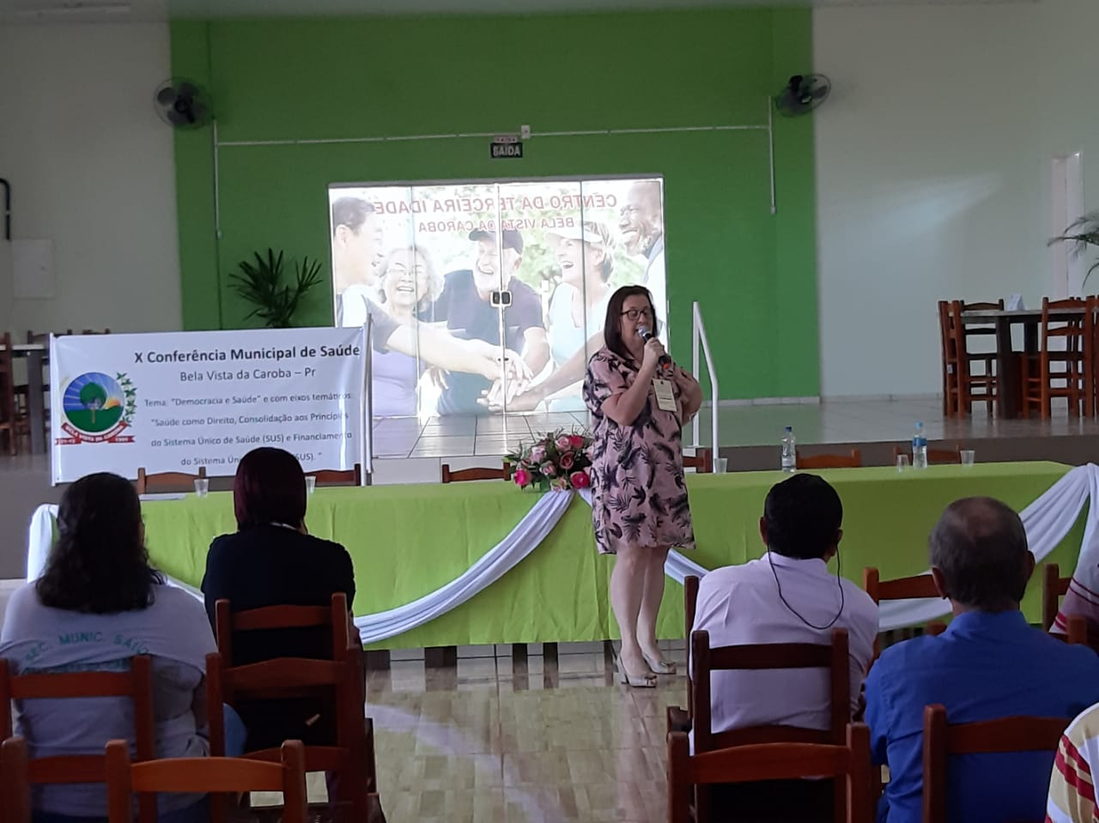
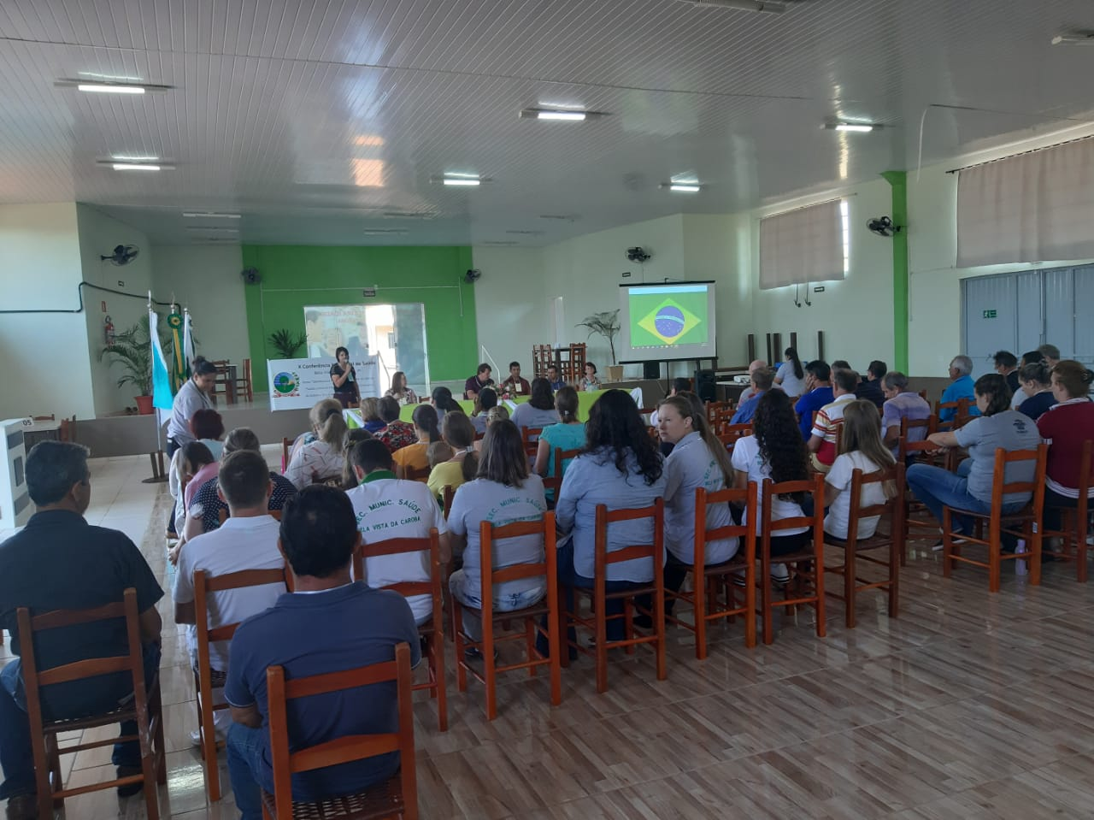
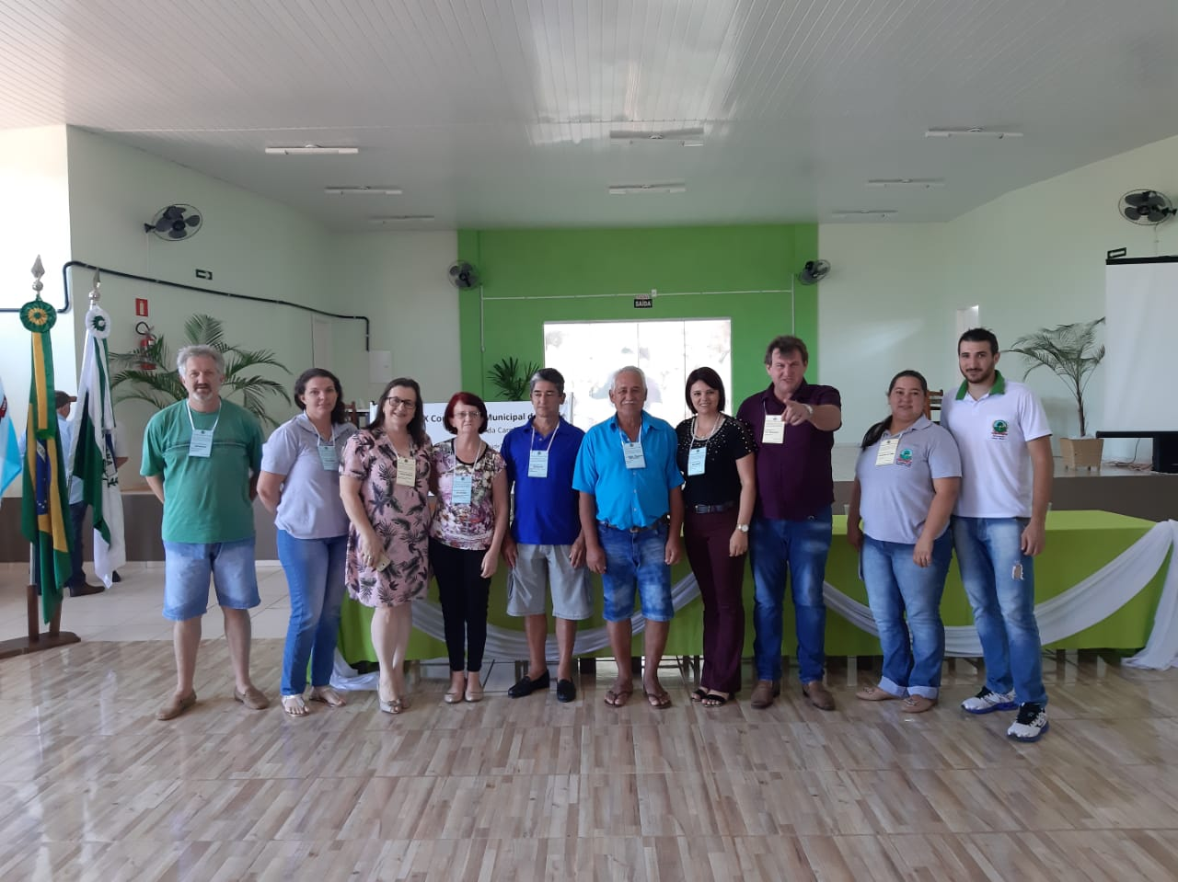
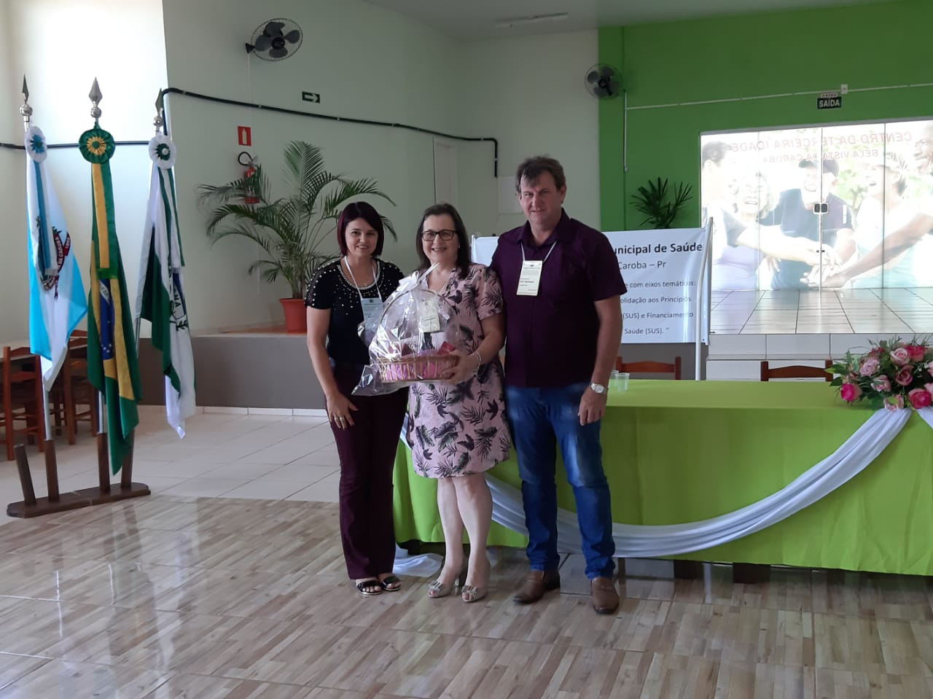
X Conferencia Municipal de saúde

Slide 56
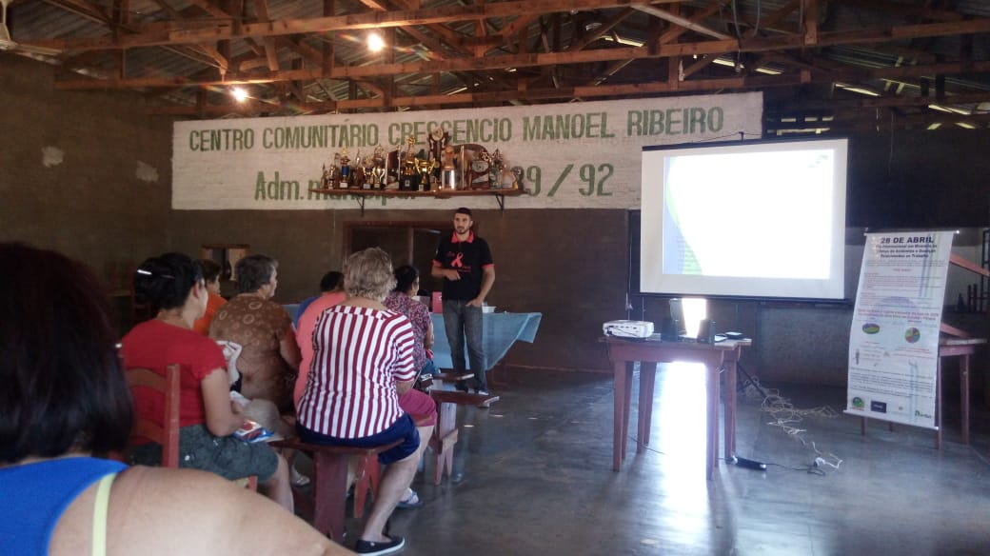
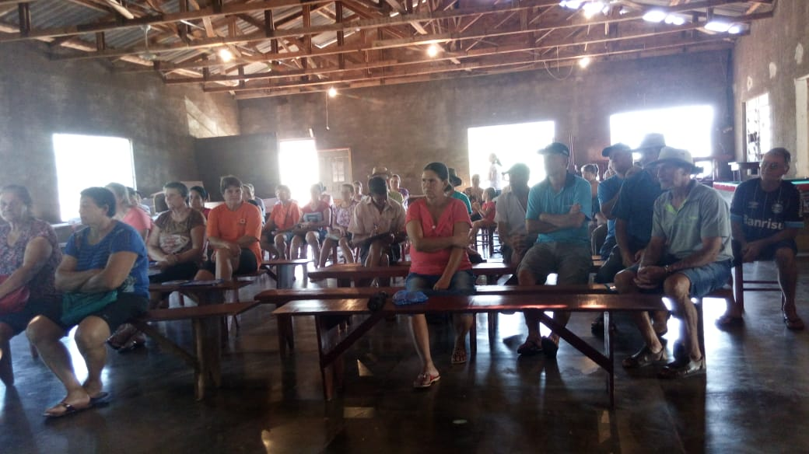
Hiperdia Santa Lucia

Slide 57
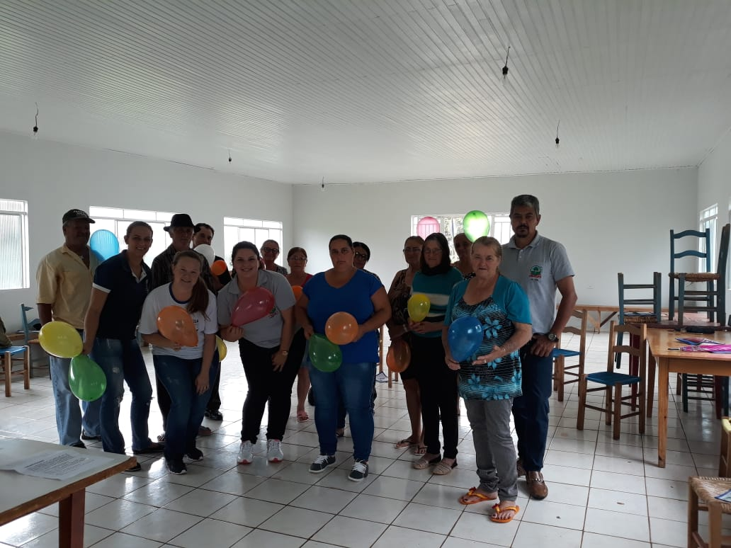
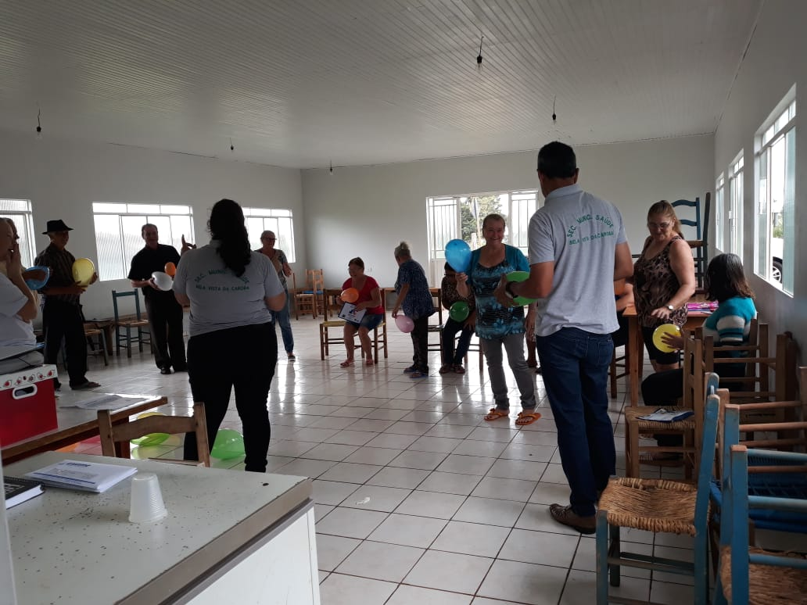
Hiperdia Vista Gaucha

Slide 58
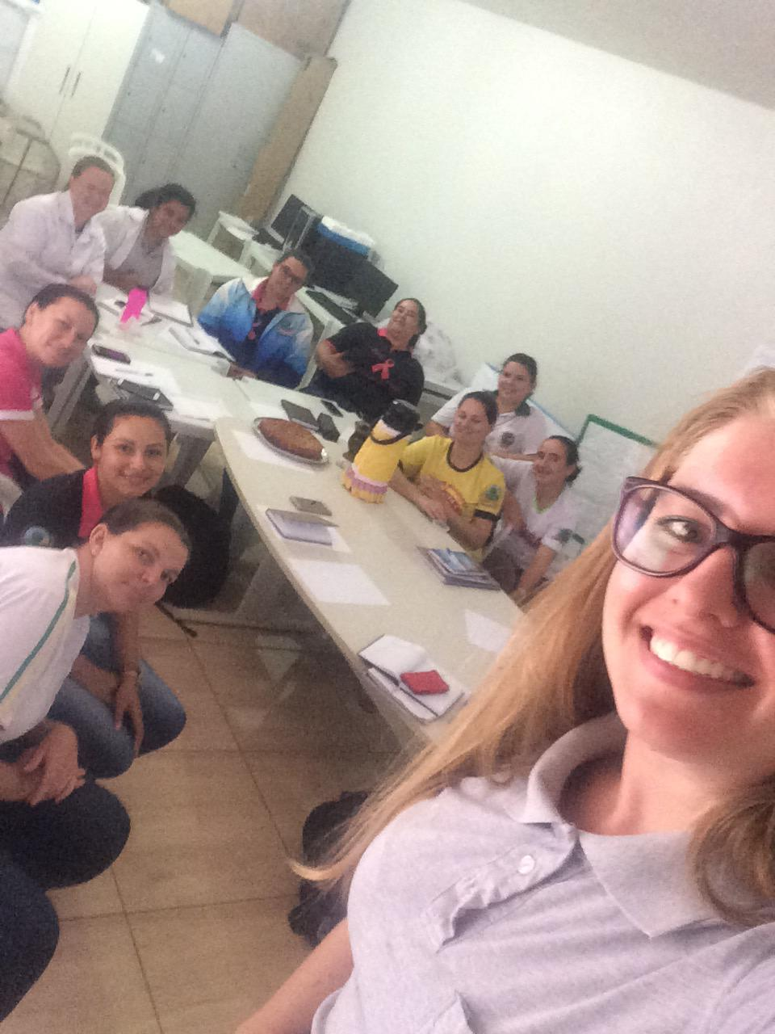
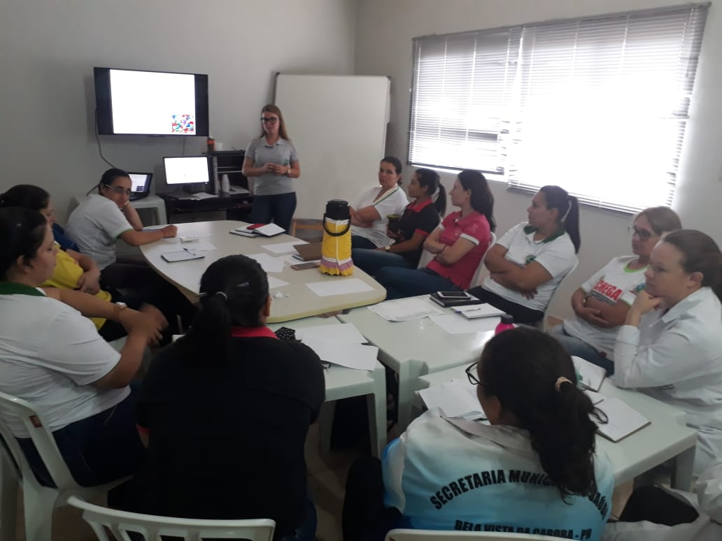
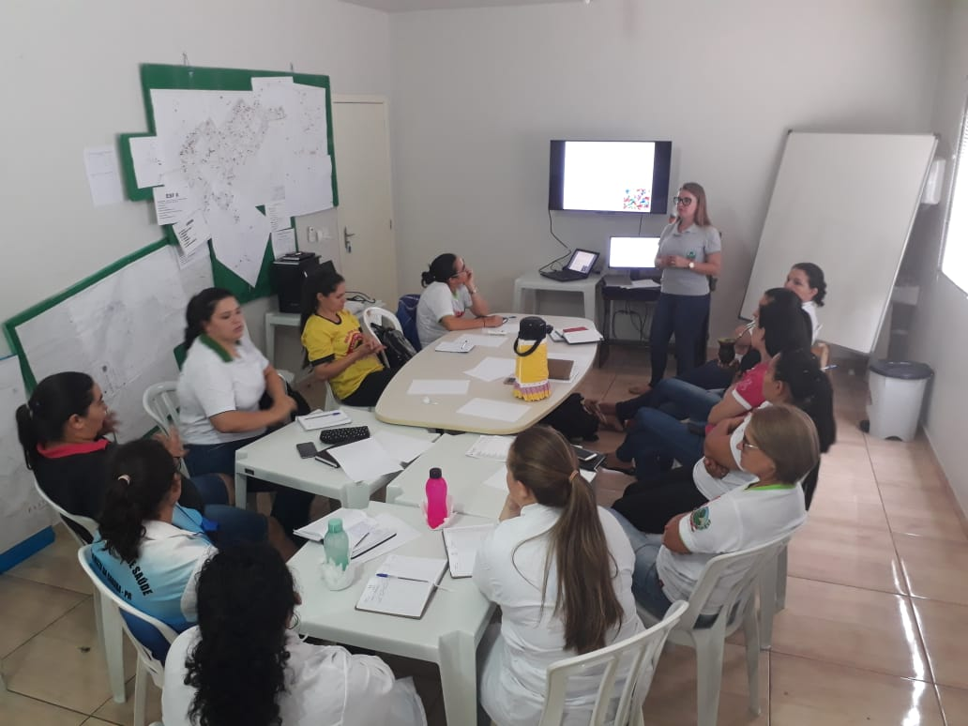
Capacitação da equipe AB

Slide 59
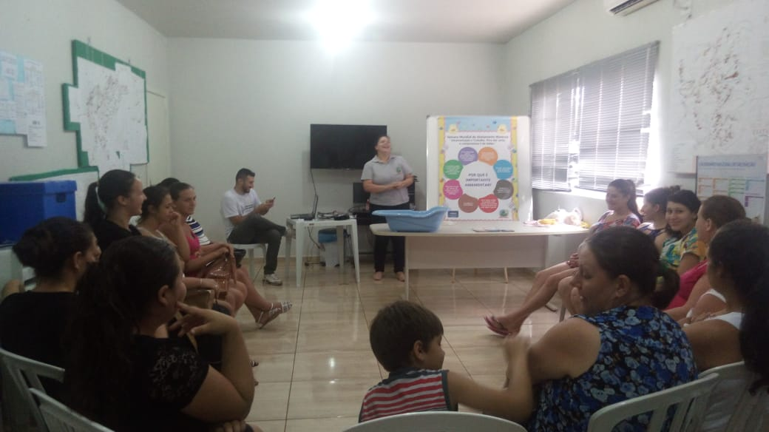
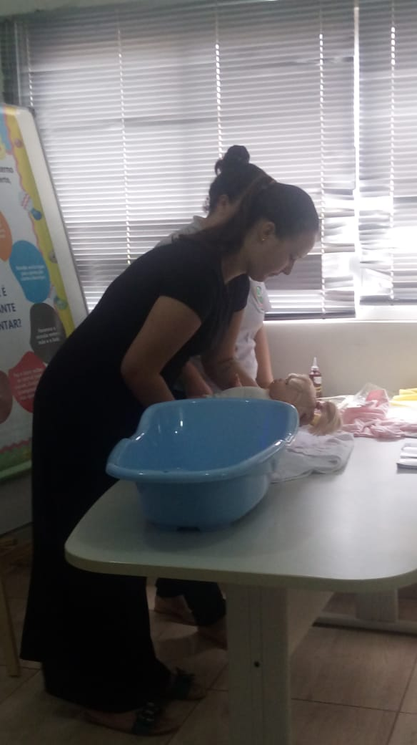
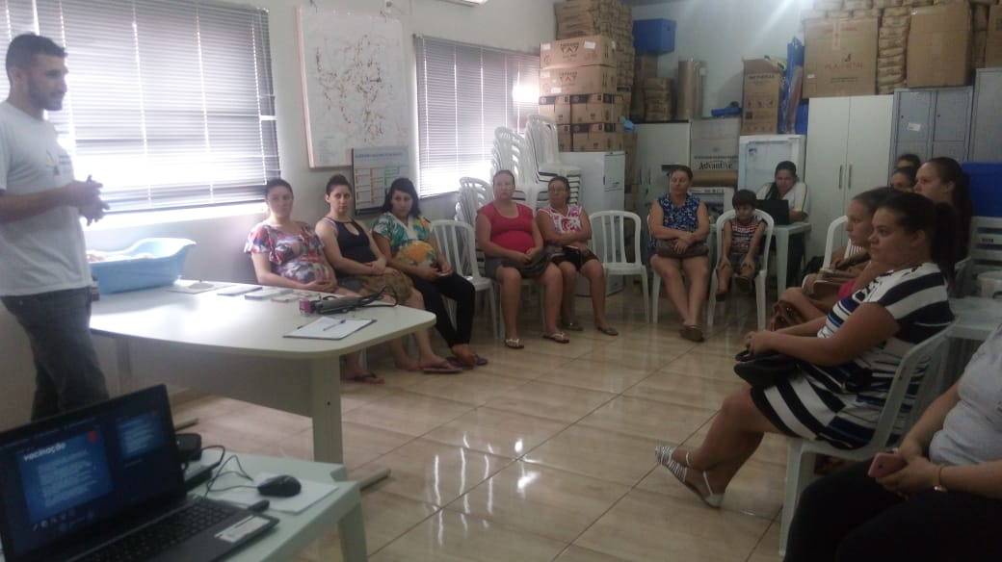
Encontro de Gestantes

Slide 60
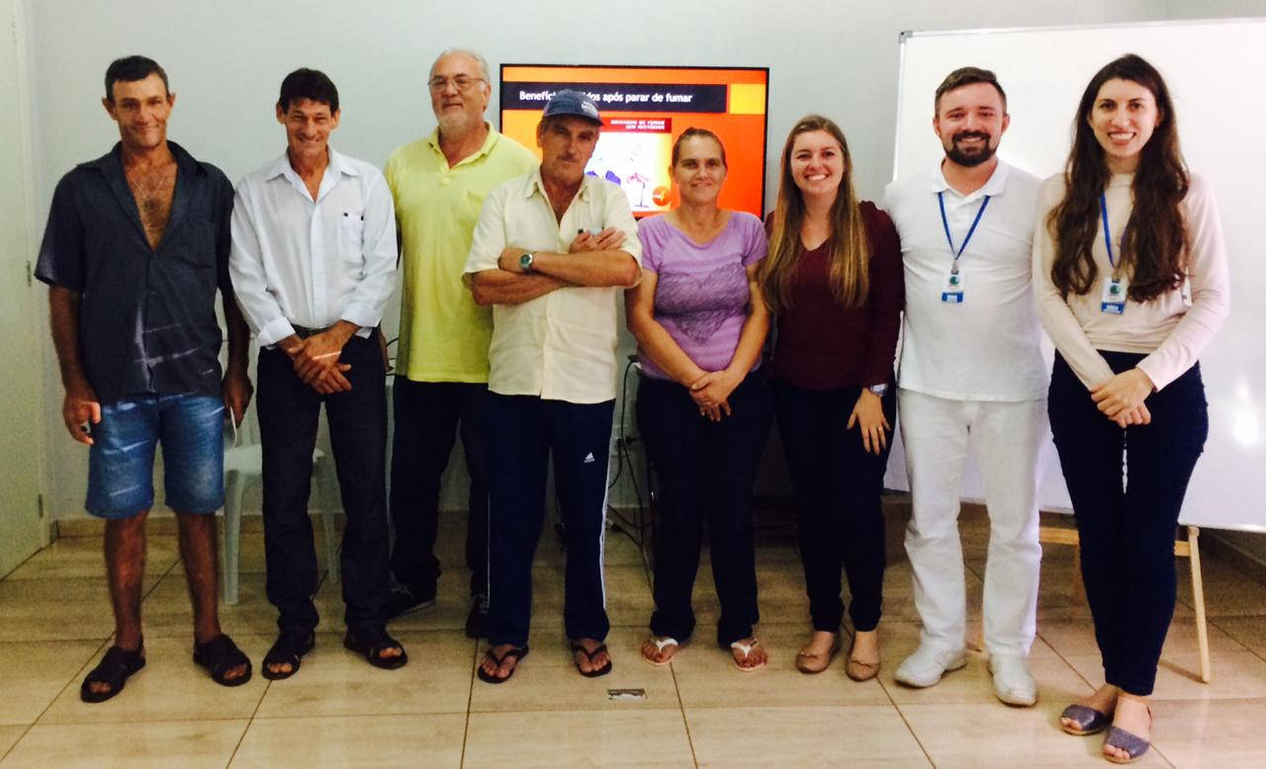
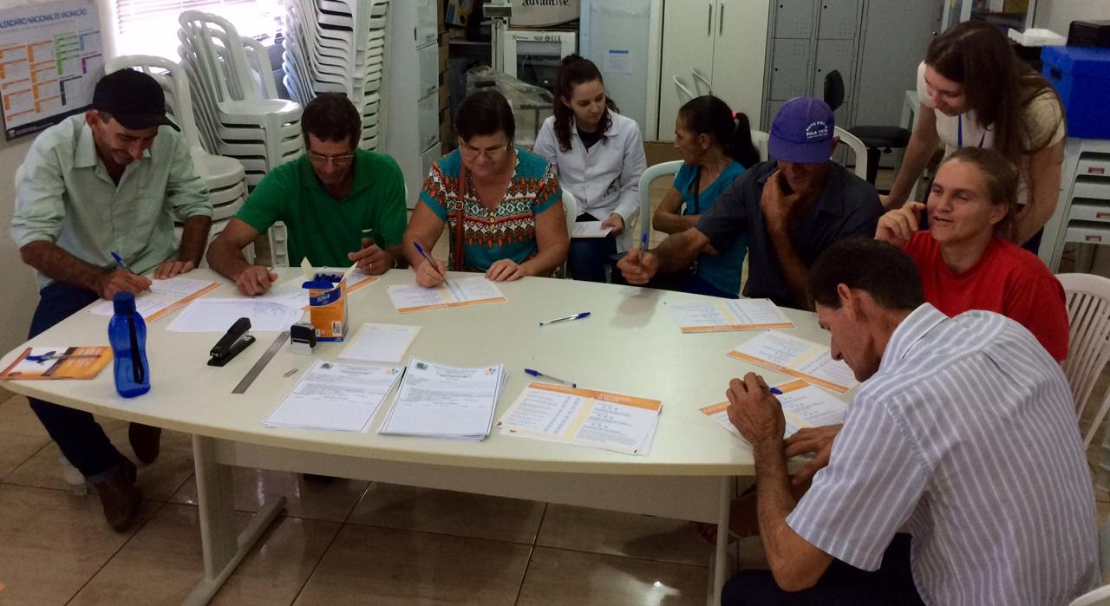
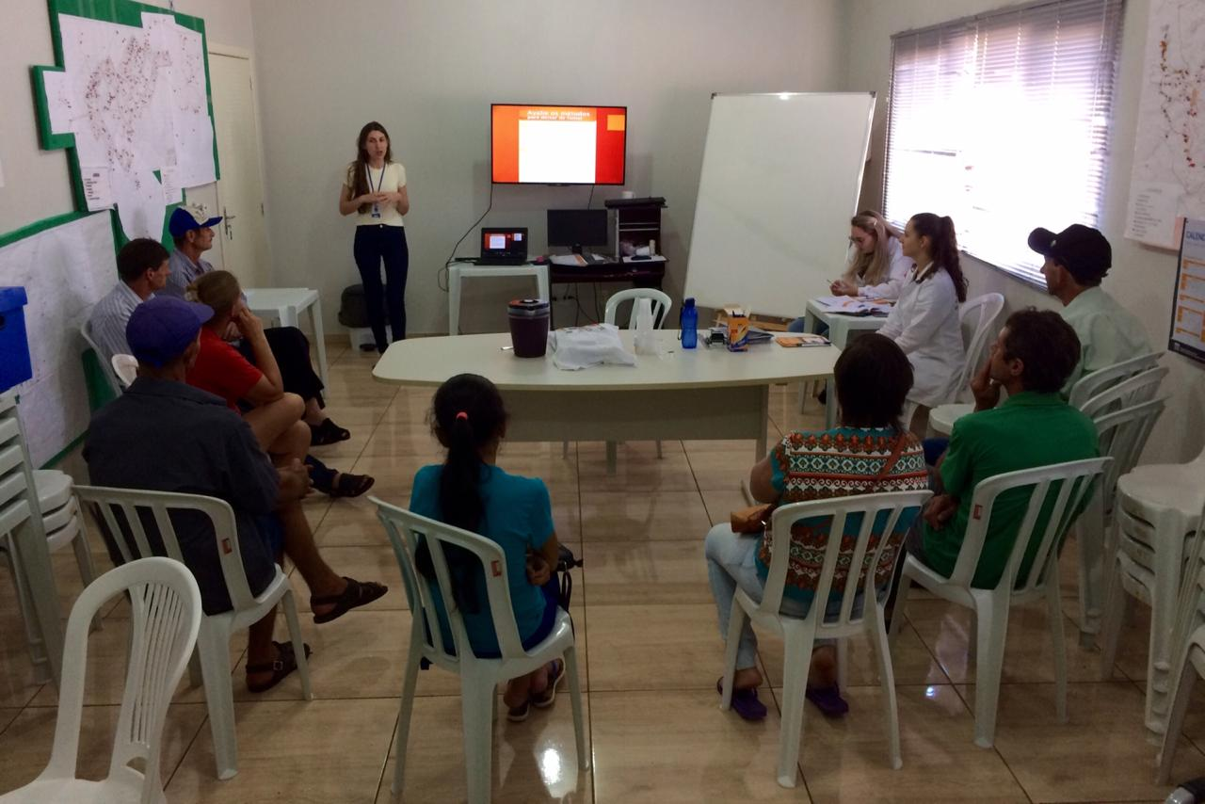
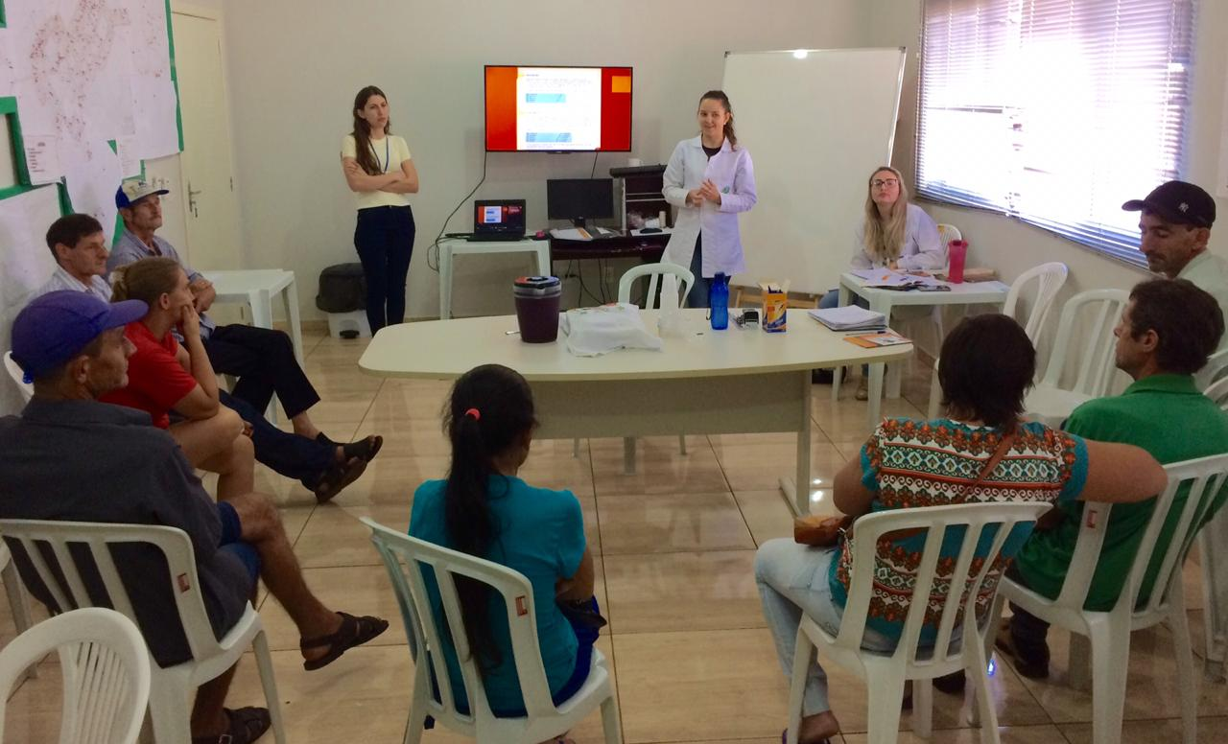
Grupo antitabagismo

Slide 61
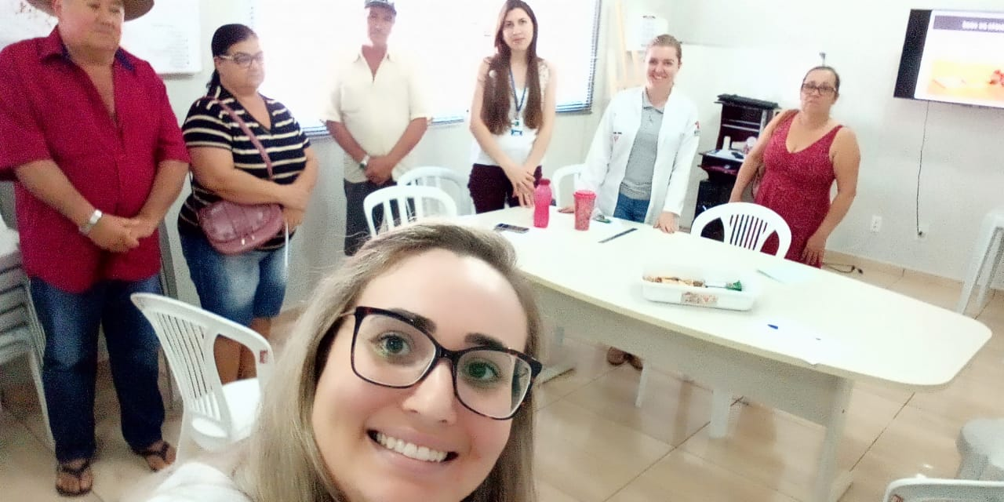
Grupo NASF: Dor crônica

